Slide 1
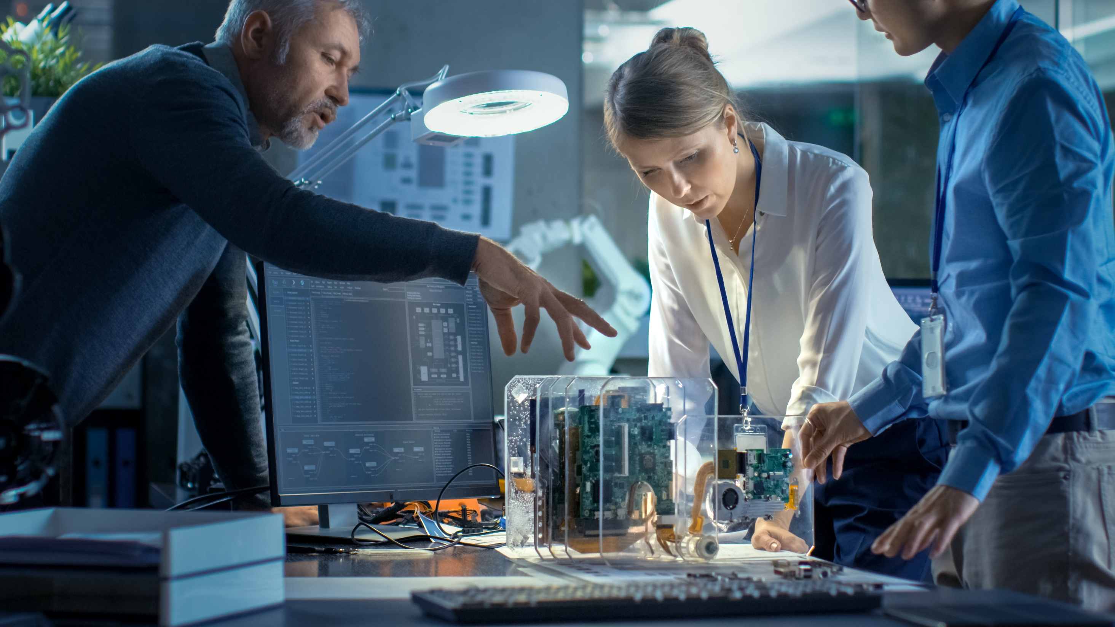


Slide 2

Agenda

Slide 3

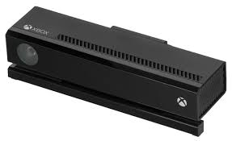



Korrektur der Kausalkette zur Einbindung von Tensorflow Lite
Läuft nur bis
Knoten Kinect2Bridge
Py3.5-Py37
2.7
TF Package läuft
Runtime
Kann maximal bis
3.5

Slide 4

Was ist passiert?
Pi Bildverarbeitung läuft auch mit Kinects (140 Std. Workload yeah!) jedoch fehlen weitere ROS Pakete, die eine lästige Installation mit sich führen oder sogar nicht installiert werden können.
Das große Problem der Auslastung wurde behoben. Das Abonnieren von HD Informationen (z.B. Pointcloud) beansprucht ca. 25% und das Veröffentlichen auch 25%. Somit fahren wir mit den Navigationssystemen aktuell auf 50% und mit Bild und Sprachverarbeitung auf 75%-80%
Code optimiert, ausgelagert, effizienter gestaltet
Kurzfassung der Benchmark-Ergebnisse:
Pi im Vergleich zum Alf sehr langsam bei gleicher Qualität
Auslastungsproblem weg deshalb läuft der Code weiterhin auf Alf

Slide 5
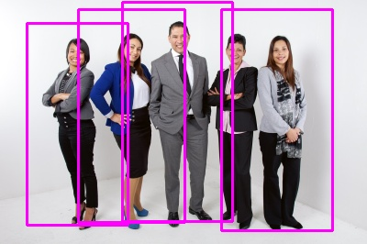
Ergebnisse der Benchmark
 | Raspberry | Alf
Verfahren | HOG | HOG
Sonstige Auslastung | 7% bei 4 Kernen | 1% bei 8 Kernen
Nachbearbeitung | Non Maxima Suppression | Non Maxima Suppression
Zeit | 0.38s | 0.025s
Qualität | Eine Person fehlt

Slide 6
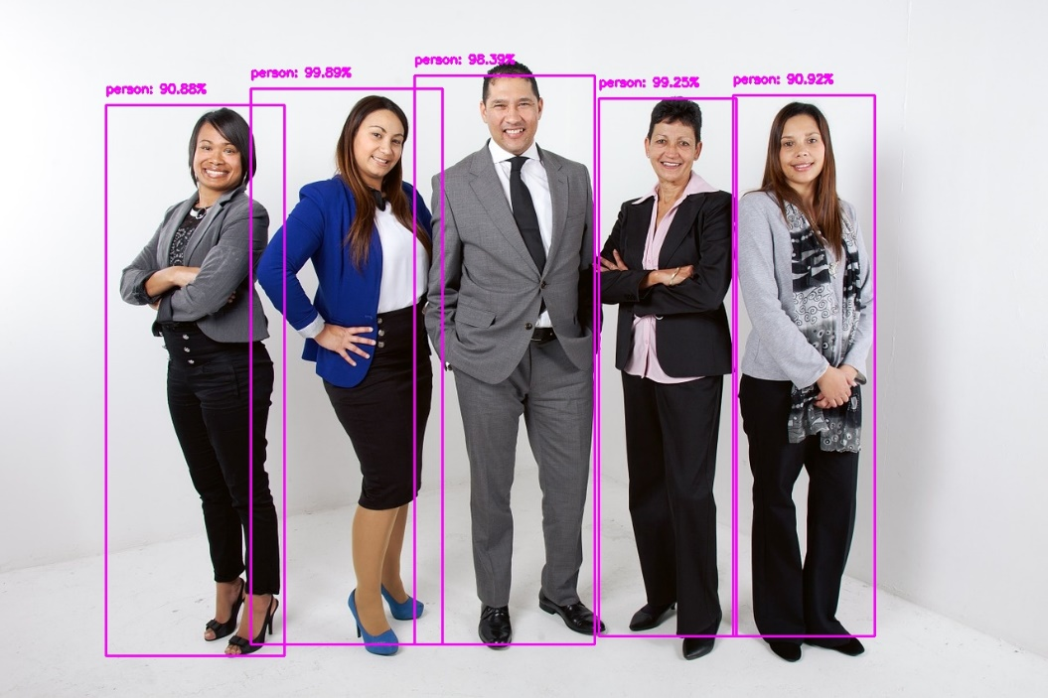
Ergebnisse der Benchmark
 | Raspberry | Alf
Verfahren | Caffemodel | Caffeemodel
Sonstige Auslastung | 7% bei 4 Kernen | 1% bei 8 Kernen
Nachbearbeitung | - | -
Zeit | 0.61s | 0.028s
Qualität | Top

Slide 7
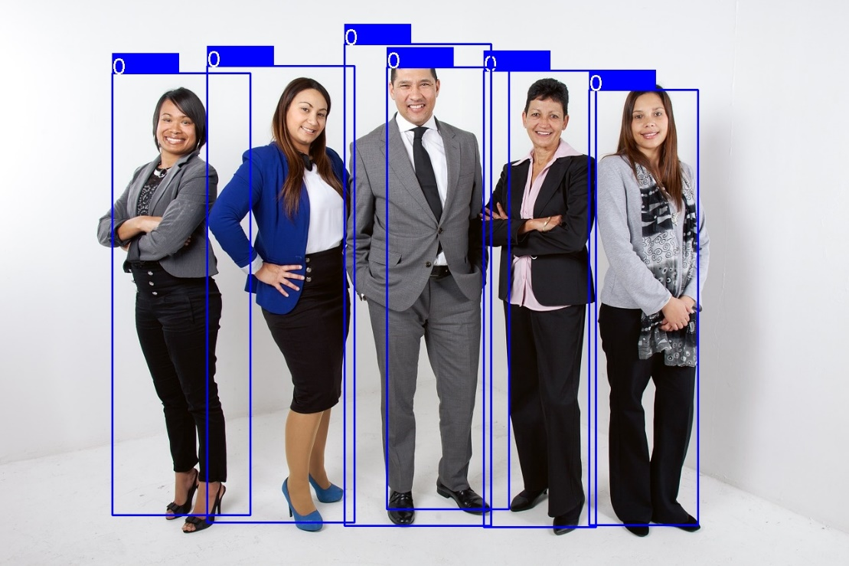
Ergebnisse der Benchmark
 | Raspberry | Alf
Verfahren | Tensorflow Lite | Tensorflow Lite
Sonstige Auslastung | 7% bei 4 Kernen | 1% bei 8 Kernen
Nachbearbeitung | - | -
Zeit | 0.43s | 0.06s
Qualität | Eine Person doppelt

Slide 8
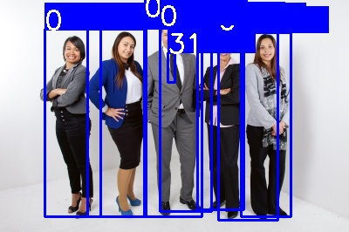
Ergebnisse der Benchmark
 | Raspberry | Alf
Verfahren | Tensorflow Lite Runtime | Tensorflow Lite Runtime
Sonstige Auslastung | 7% bei 4 Kernen | 1% bei 8 Kernen
Nachbearbeitung | - | -
Zeit | 0.48s | 0.35s
Qualität | Rechte Hälfte geht besser

Slide 9

Ergebnisse der Benchmark
 | Raspberry | Alf
Verfahren | HOG | HOG
Sonstige Auslastung | 7% bei 4 Kernen | 1% bei 8 Kernen
Nachbearbeitung | Non Maxima Suppression | Non Maxima Suppression
Zeit | 0.42s | 0.022s
Qualität | Schlecht aber das war klar (Personen sitzen)

Slide 10

Ergebnisse der Benchmark
 | Raspberry | Alf
Verfahren | Caffemodel | Caffeemodel
Sonstige Auslastung | 7% bei 4 Kernen | 1% bei 8 Kernen
Nachbearbeitung | - | -
Zeit | 0.62s | 0.024s
Qualität | Eine Person übersehen

Slide 11
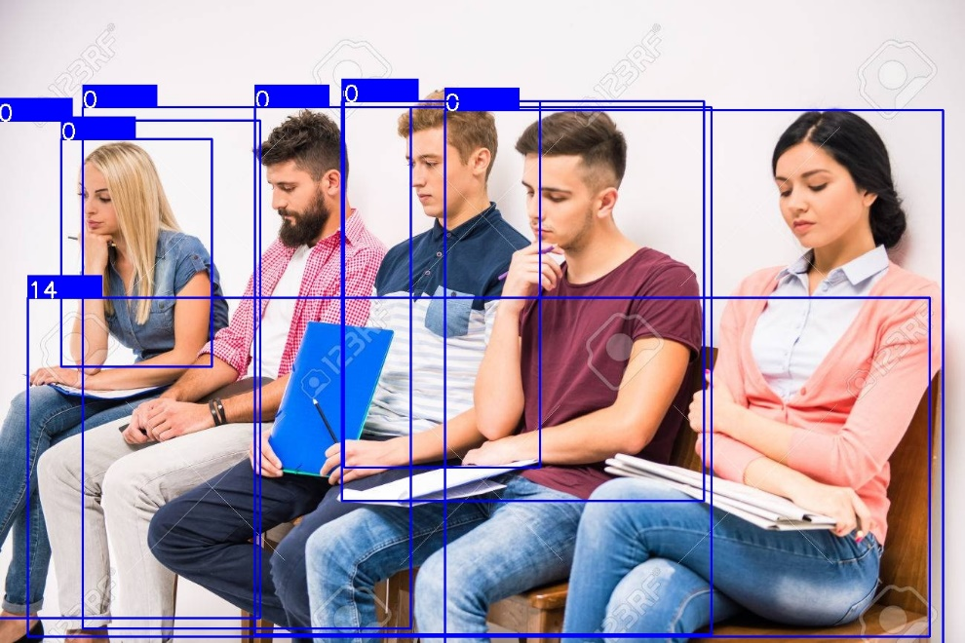
Ergebnisse der Benchmark
 | Raspberry | Alf
Verfahren | Tensorflow Lite | Tensorflow Lite
Sonstige Auslastung | 7% bei 4 Kernen | 1% bei 8 Kernen
Nachbearbeitung | - | -
Zeit | 0.45s | 0.06s
Qualität | Könnte mit Nachbearbeitung besser aussehen. Label 14 = „Bench“

Slide 12
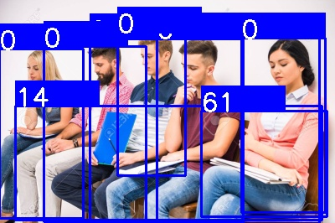
Ergebnisse der Benchmark
 | Raspberry | Alf
Verfahren | Tensorflow Lite Runtime | Tensorflow Lite Runtime
Sonstige Auslastung | 7% bei 4 Kernen | 1% bei 8 Kernen
Nachbearbeitung | - | -
Zeit | 0.48s | 0.32s
Qualität | Besser als TFLite da jede Person eine Bbox besitzt. 14 = „Bench“ 61=„Chair“

Slide 13
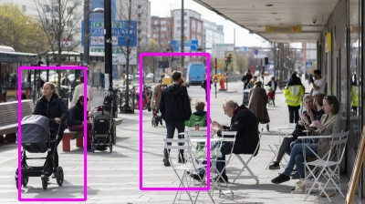
 | Raspberry | Alf
Verfahren | HOG | HOG
Sonstige Auslastung | 7% bei 4 Kernen | 1% bei 8 Kernen
Nachbearbeitung | Non Maxima Suppression | Non Maxima Suppression
Zeit | 0.3s | 0.017s
Qualität | Hier versagt der HOG

Slide 14
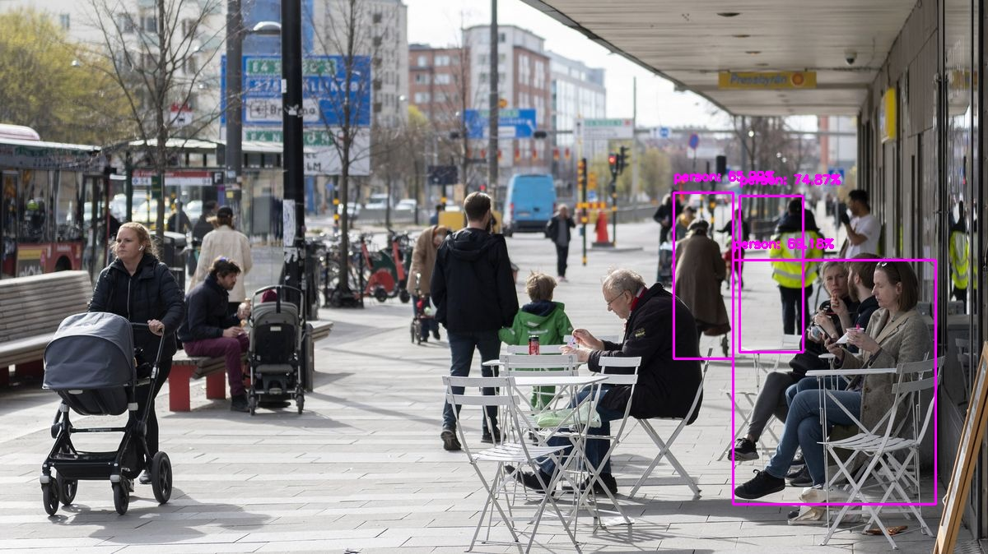
Ergebnisse der Benchmark
 | Raspberry | Alf
Verfahren | Caffemodel | Caffeemodel
Sonstige Auslastung | 7% bei 4 Kernen | 1% bei 8 Kernen
Nachbearbeitung | - | -
Zeit | 0.62s | 0.024s
Qualität | Viel Übersehen bei einer Konfidenz von 60%

Slide 15
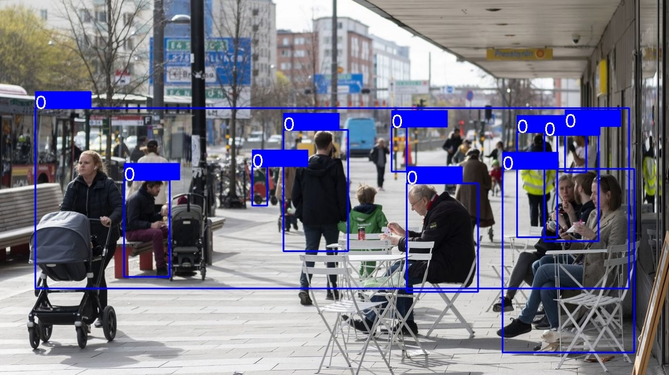
Ergebnisse der Benchmark
 | Raspberry | Alf
Verfahren | Tensorflow Lite | Tensorflow Lite
Sonstige Auslastung | 7% bei 4 Kernen | 1% bei 8 Kernen
Nachbearbeitung | - | -
Zeit | 0.45s | 0.61s
Qualität | Gute Performance für anspruchsvolles Bild

Slide 16
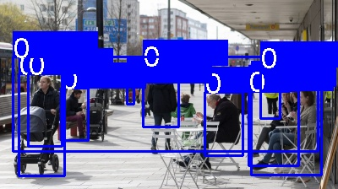
Ergebnisse der Benchmark
 | Raspberry | Alf
Verfahren | Tensorflow Lite Runtime | Tensorflow Lite Runtime
Sonstige Auslastung | 7% bei 4 Kernen | 1% bei 8 Kernen
Nachbearbeitung | - | -
Zeit | 0.48s | 0.32s
Qualität | Gute Performance bei langer Rechenzeit…aber warum?

